Slide 1
电商平台基础架构设计
杨雁飞，罗金宏，王嘉琛

Slide 2
目录
背景
需求获取及验证
项目设计与实现
总结

Slide 3
目录
背景
需求获取及验证
项目设计与实现
总结

Slide 4
背景
对于普通用户，传统电商平台存在用户体验差的特点
  限时秒杀无响应
  超售
  服务无响应
对于开发团队，普通电商框架存在难以维护的特点
  难以修改更新
  可扩展性差
  服务故障较多

Slide 5
目录
背景
需求获取及验证
项目设计与实现
总结

Slide 6
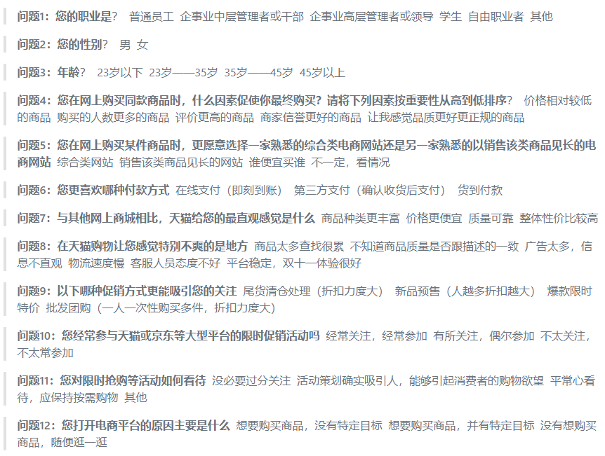
需求获取
通过设计用户调查问卷，来获取目标用户

Slide 7
需求获取
问卷结果分析
  青年人作为互联网市场下电商平台的使用者
  越来越多的购物行为已经从线下转移到线上平台
  用户对于种类繁杂的各种促销活动接受程度高
  用户难以忍受服务无响应
  用户不能接受超售等异常情况

Slide 8
需求验证
编写电商平台框架基础设计文档
与消费者进行访谈
  商品种类多，品类全
  活动多，折扣大
  响应速度快，搜索延迟低
与电商平台技术人员访谈
  便于更新维护
  可移植性强
  能够负载均衡和监控

Slide 9
目录
背景
需求获取及验证
项目设计与实现
总结

Slide 10
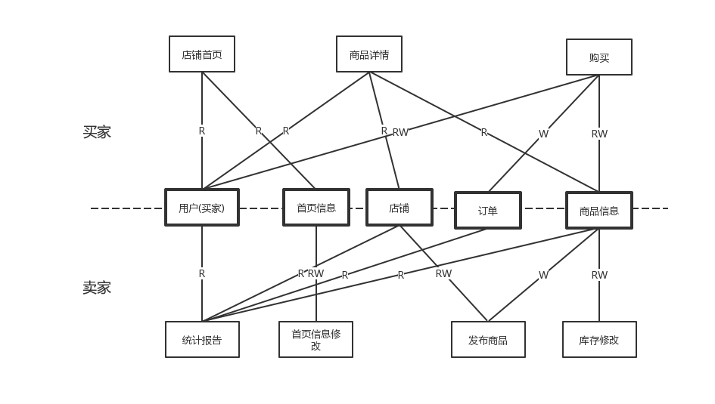
服务设计

Slide 11
技术选型
Spring Cloud
  Registry: Eureka
  Config Center: Spring Config
  Load Balance: Feign
API doc
  Swagger

Slide 12
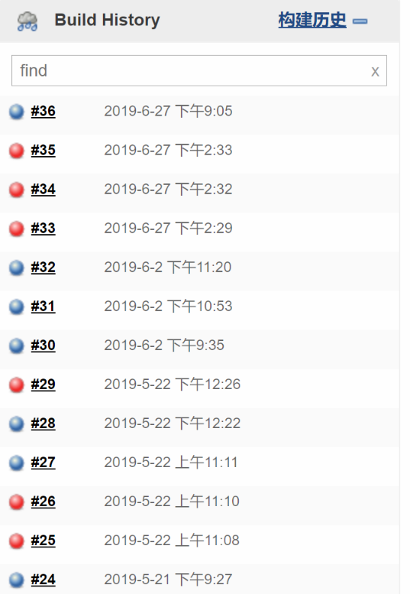
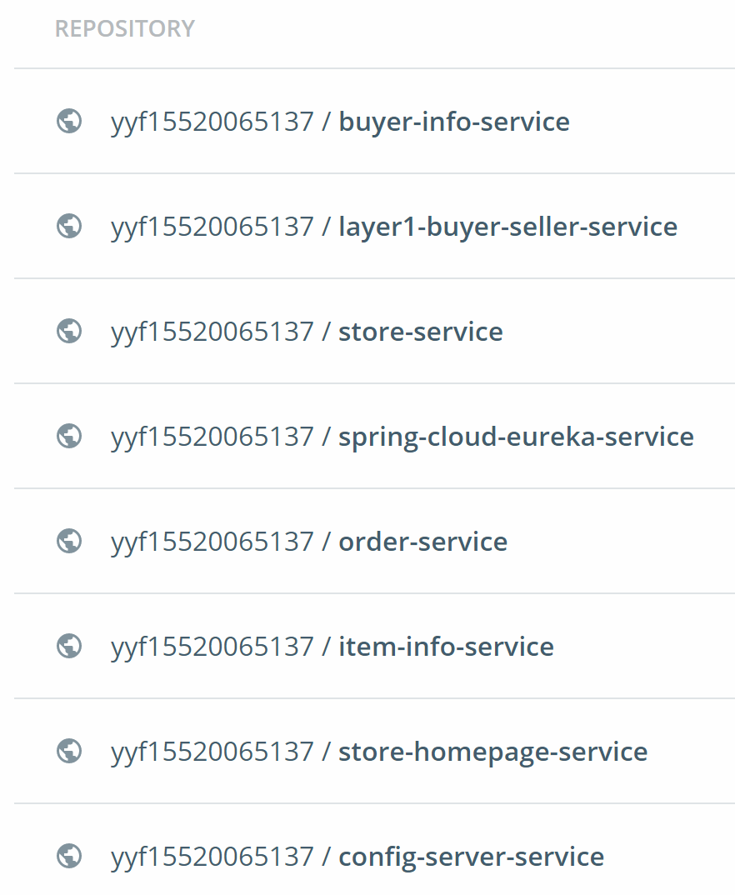
过程模型
Github Repository
Github workflow
Jenkins for CI/CD
  Generate images to Dockhub

Slide 13
服务部署
Kubernetes 集群
  集群配置：4 *（4 CPU 16GB）
  1 master, 3 nodes
  2 replica for each app
Monitor
  Prometheus

Slide 14
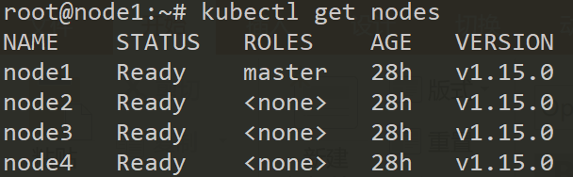
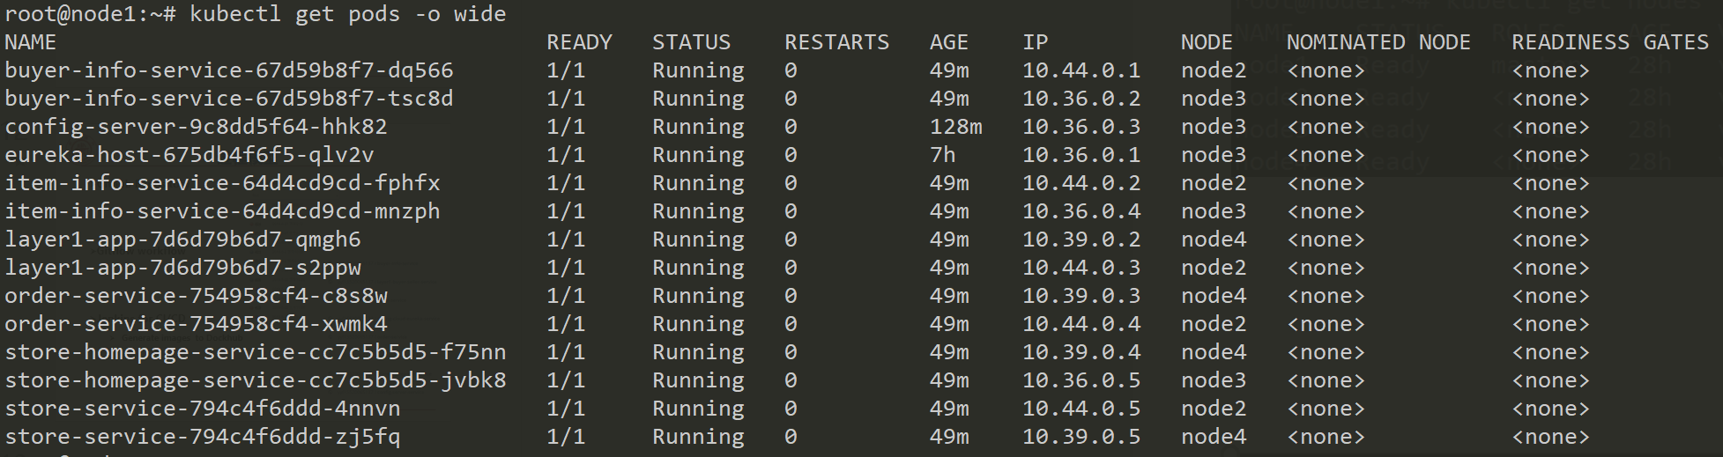
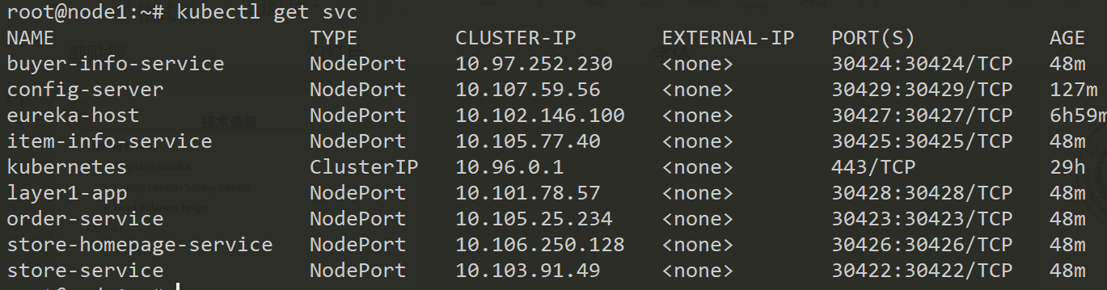
实现

Slide 15
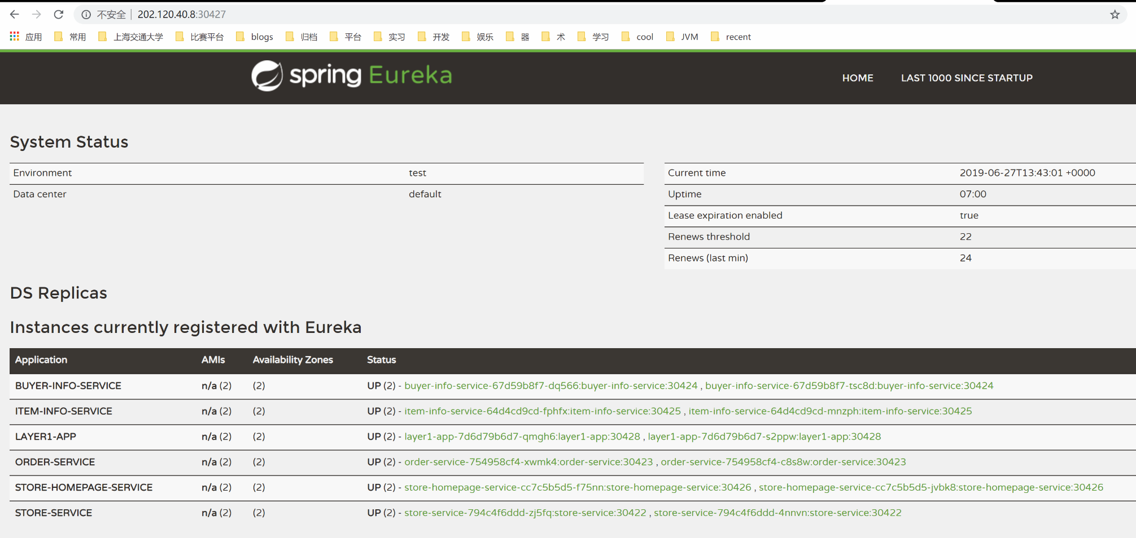
实现

Slide 16
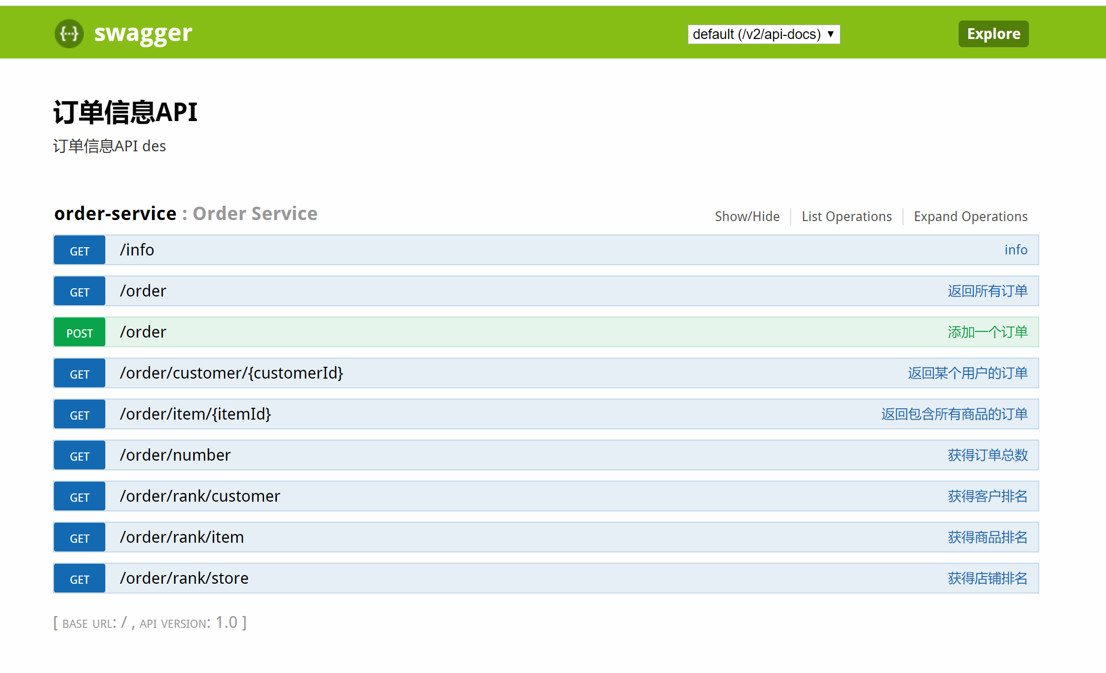
实现

Slide 17
目录
背景
需求获取及验证
项目设计与实现
总结

Slide 18

总结
通过问卷调查获取用户需求
编写原型设计文档
通过访谈进行需求验证
配置团队开发环境
  Git repository & workflow
  Jenkins for CI/CD
搭建Kubernetes集群
  Prometheus

